Slide 1




UOW ISIT207 Week 12 (React)
Lecturer: DKE Tony
Lecture Date: 30 Oct 2020
dketony1@gmail.com Rs_wechatt

Slide 2


前端3大框架
参考： https://www.codeinwp.com/blog/angular-vs-vue-vs-react/

Slide 3
React框架 核心思想
模块化设计
数据绑定
DOM 局部快速跟新

Slide 4
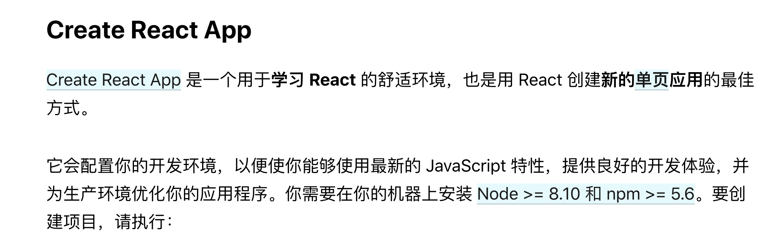
创建新的 React 应用
参考： https://zh-hans.reactjs.org/docs/create-a-new-react-app.html

Slide 5
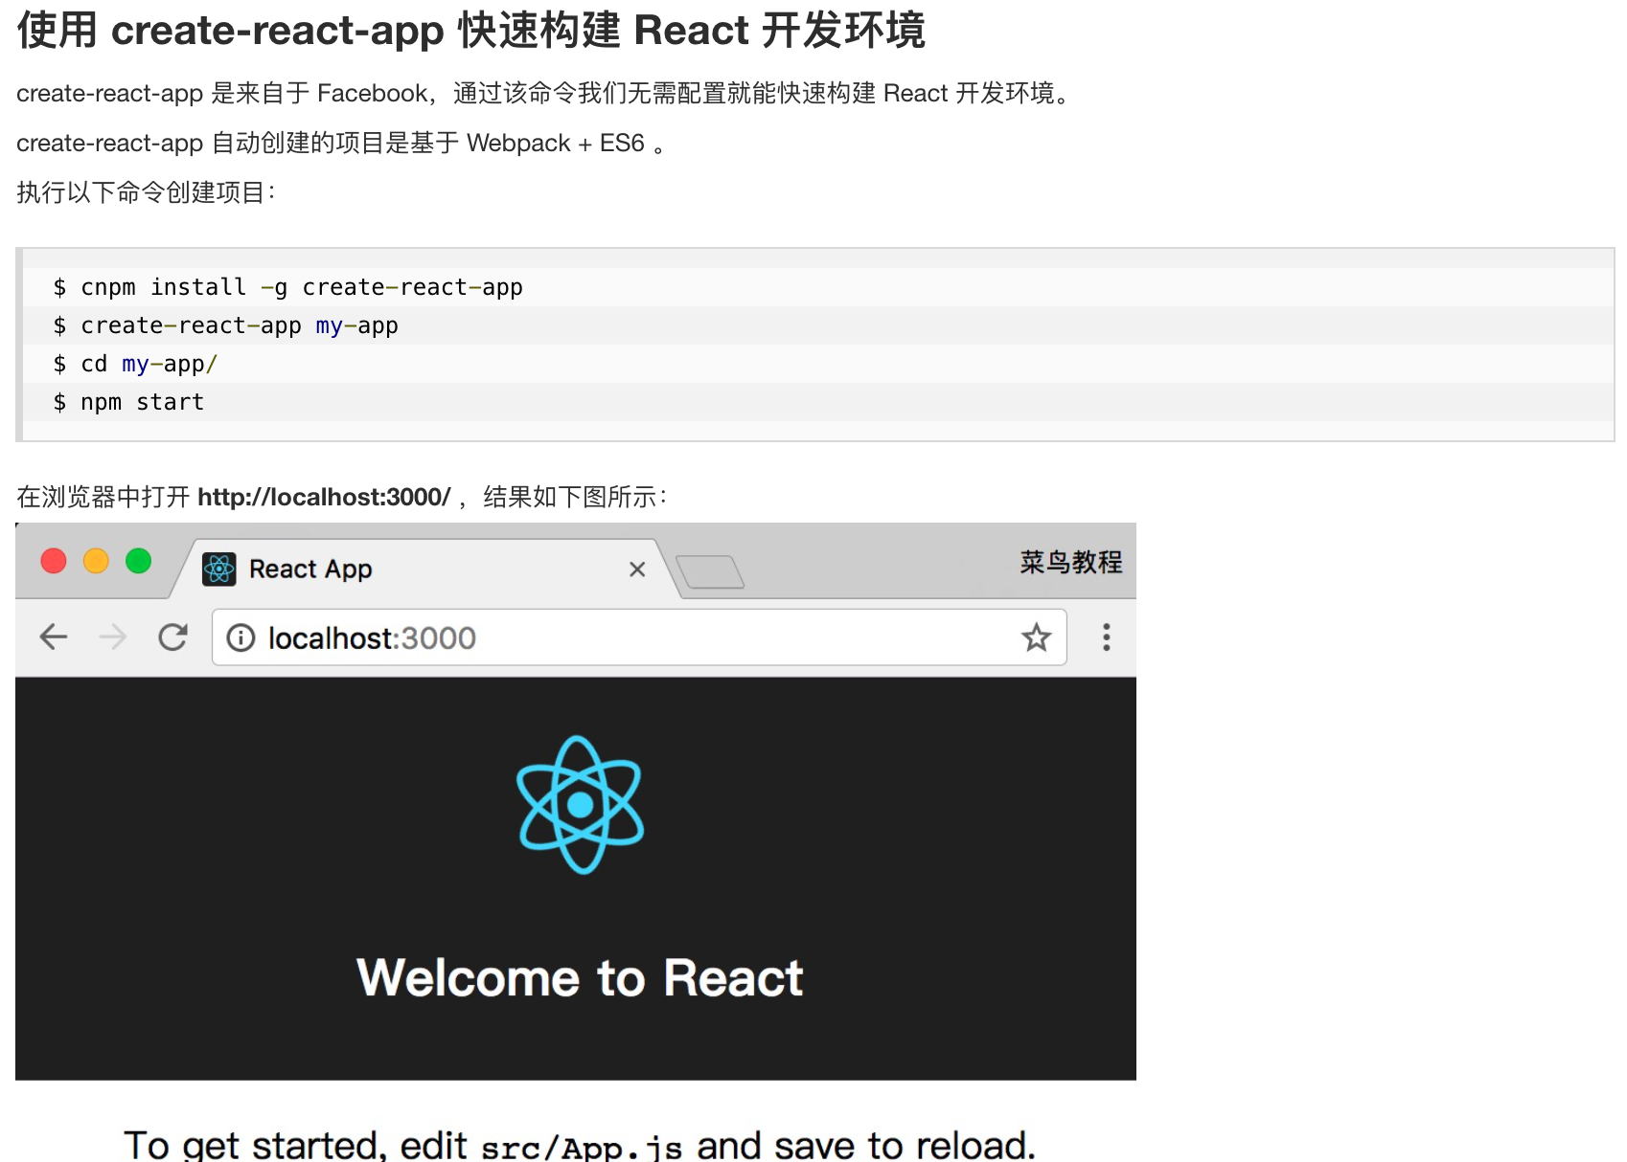
创建新的 React 应用
参考： https://www.runoob.com/react/react-install.html

Slide 6
创建新的 React 应用
参考： https://www.runoob.com/react/react-install.html

Slide 7
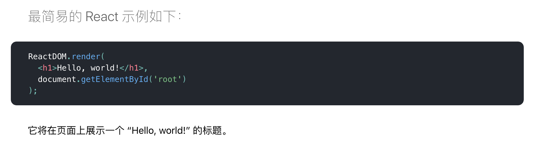
Hello World 例子
参考： https://zh-hans.reactjs.org/docs/hello-world.html

Slide 8
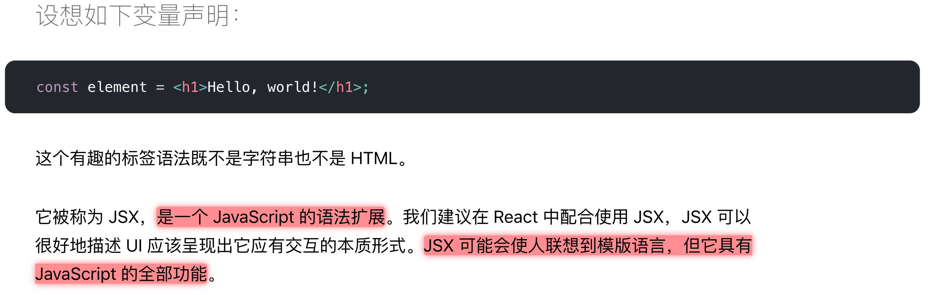
JSX 简介

Slide 9
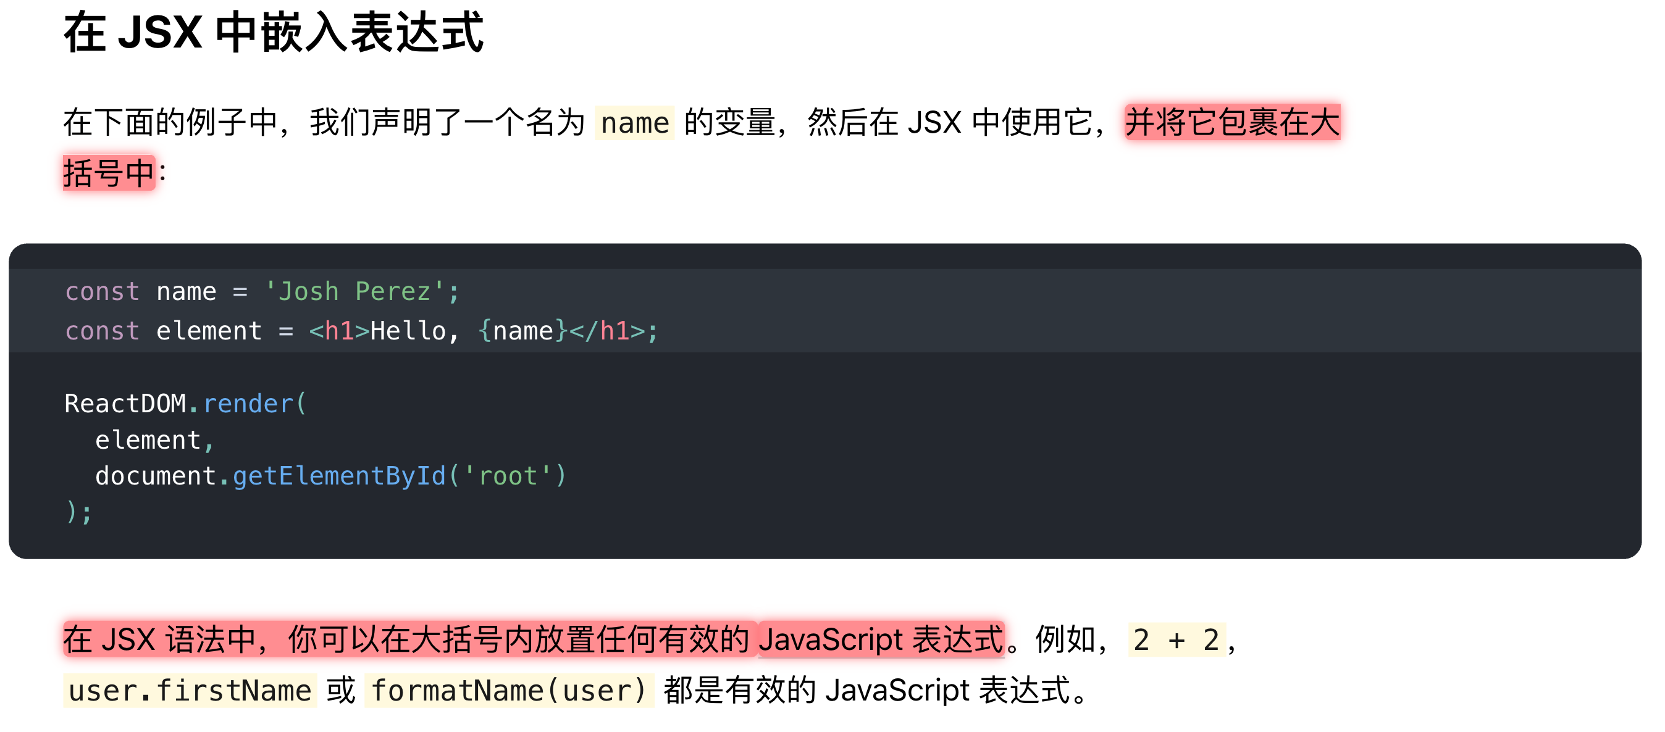
JSX 简介

Slide 10
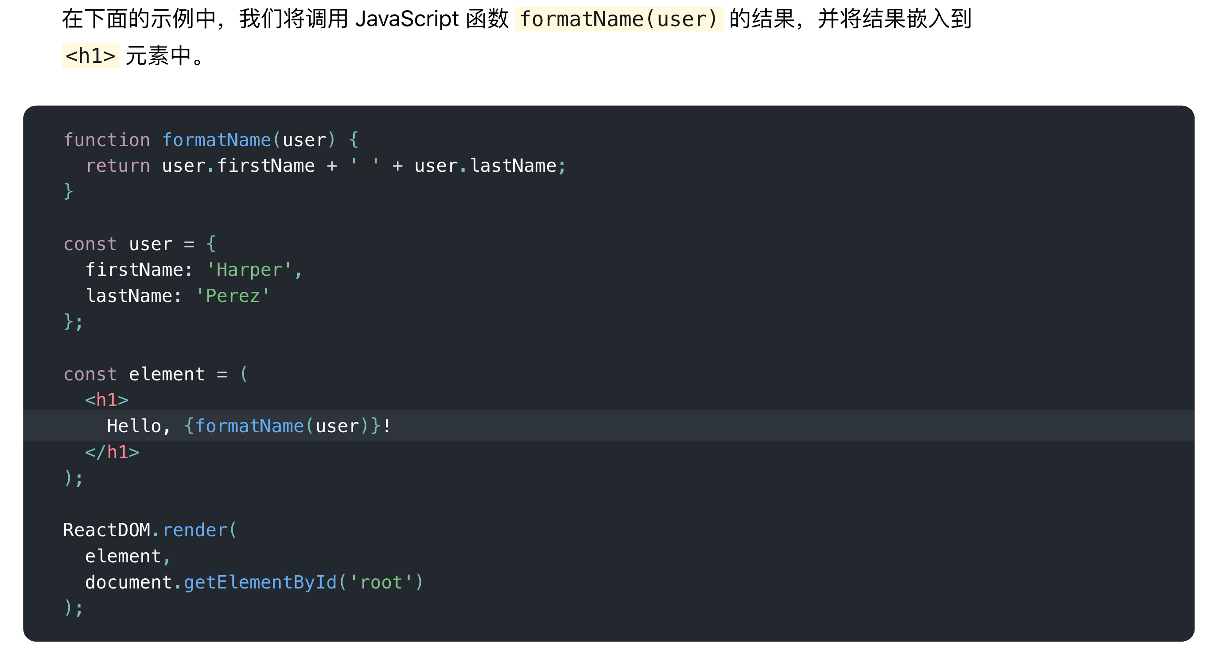
JSX 简介

Slide 11
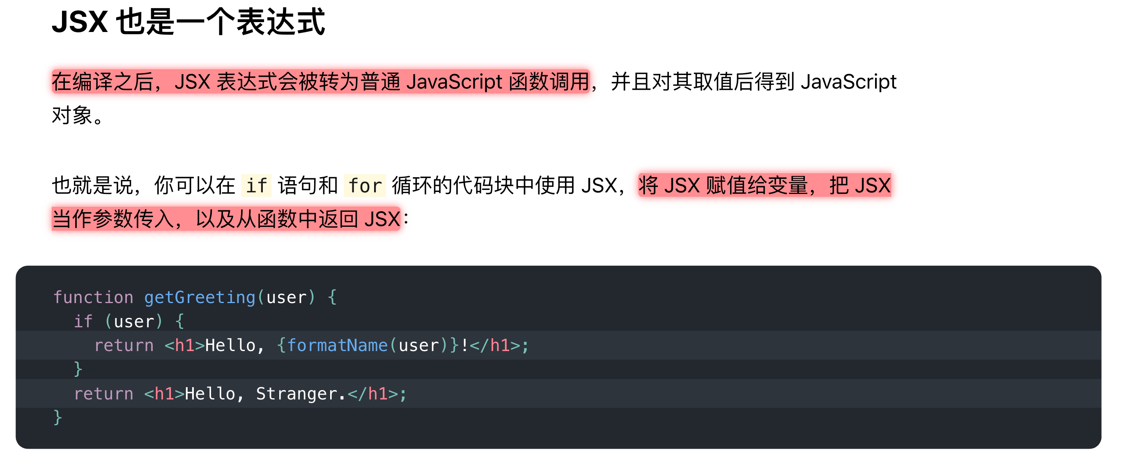
JSX 简介

Slide 12
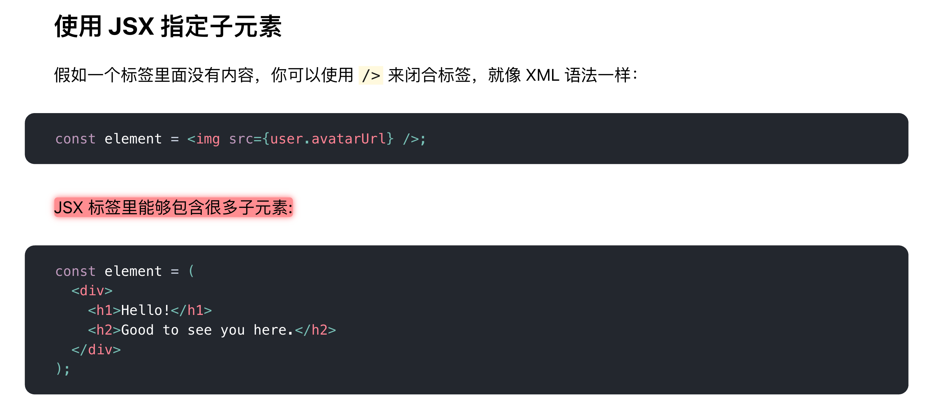
JSX 简介

Slide 13
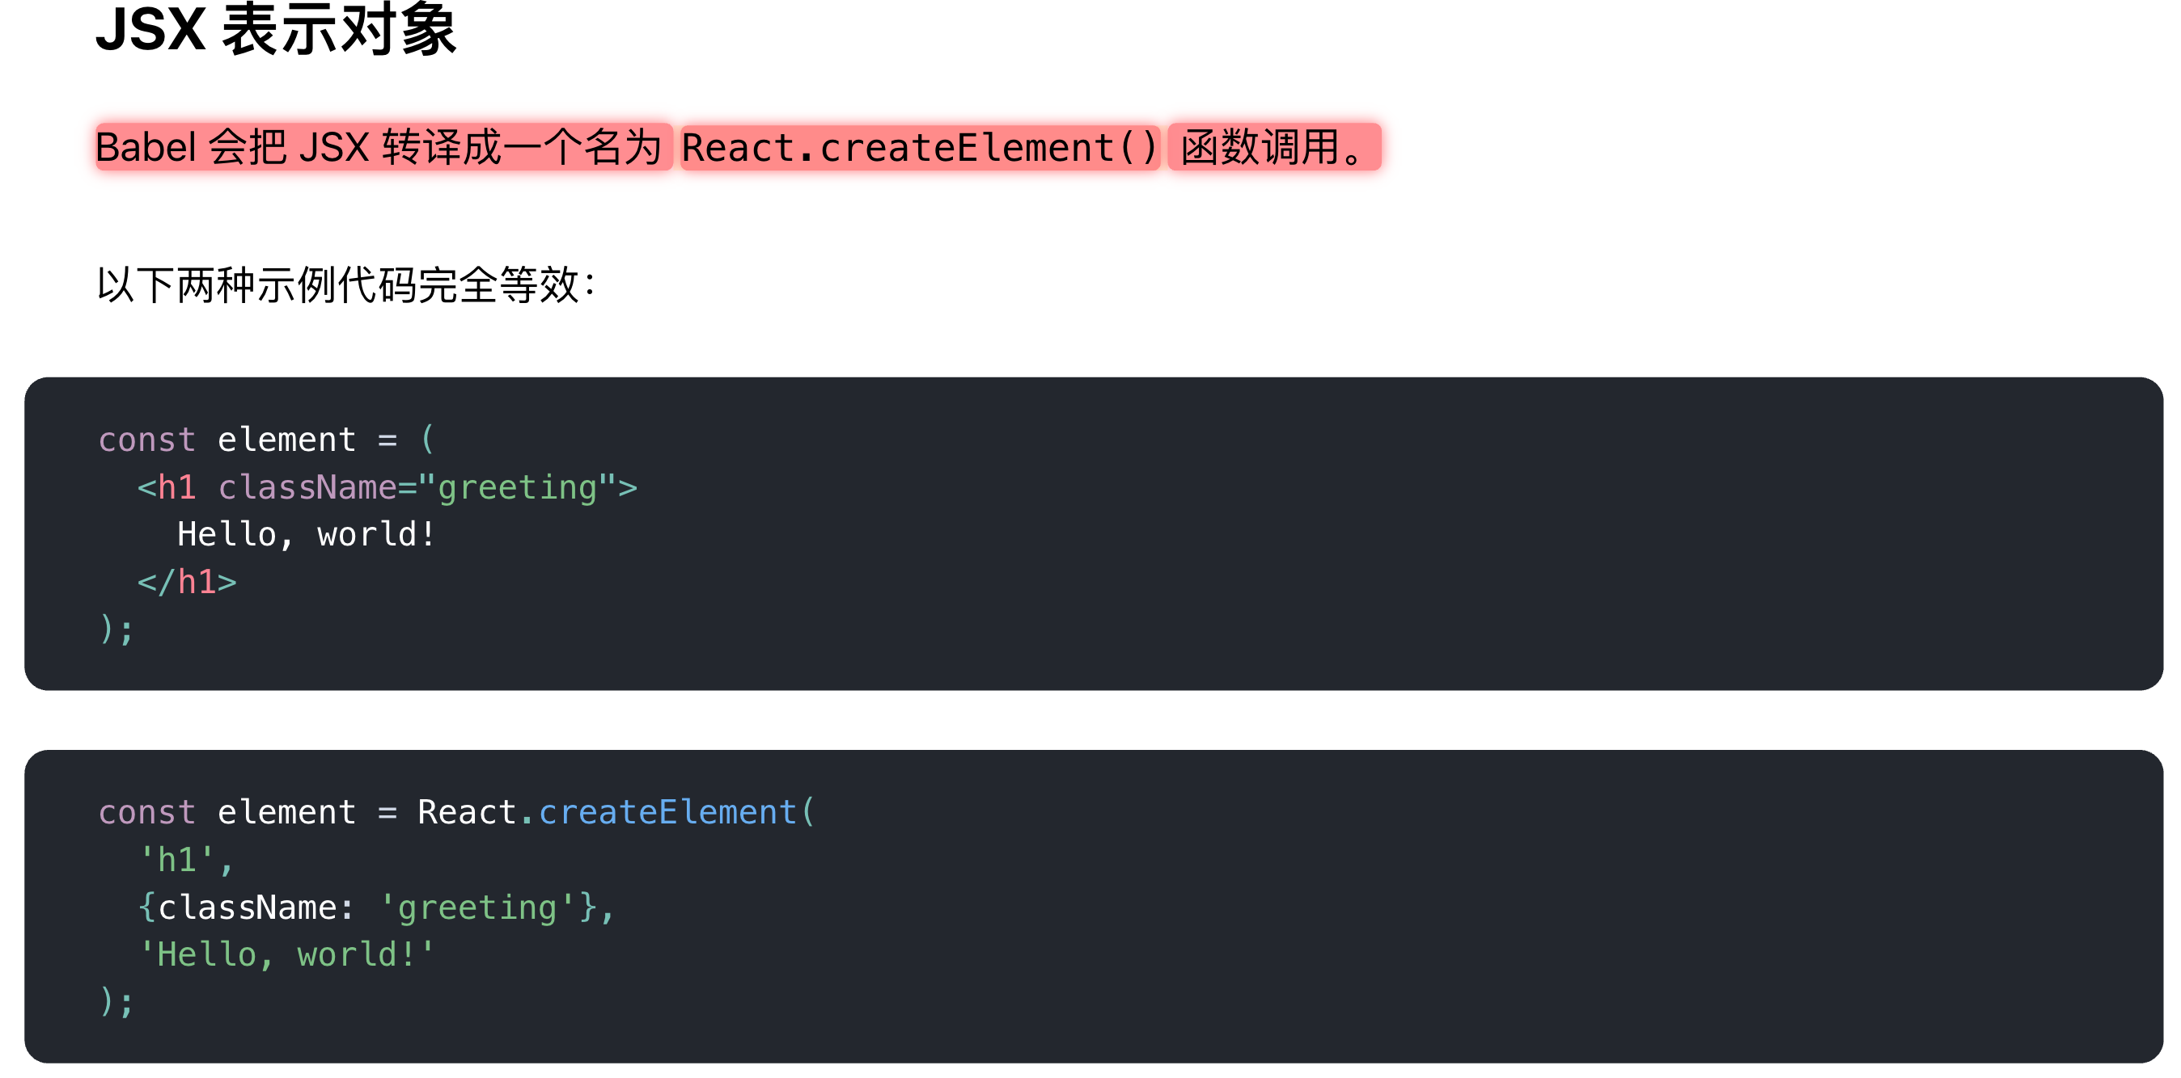
JSX 简介

Slide 14
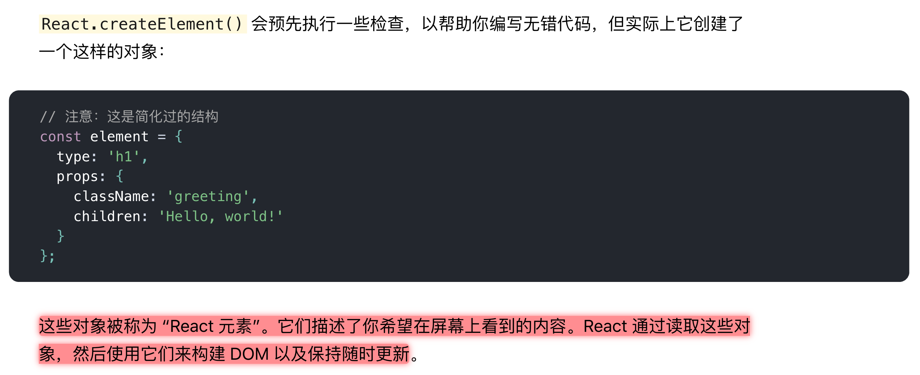
JSX 简介

Slide 15
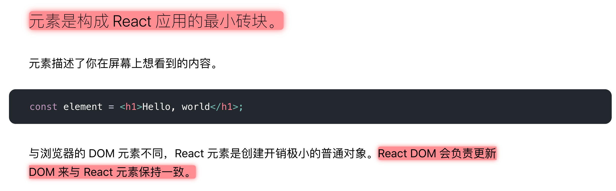
React 元素渲染

Slide 16
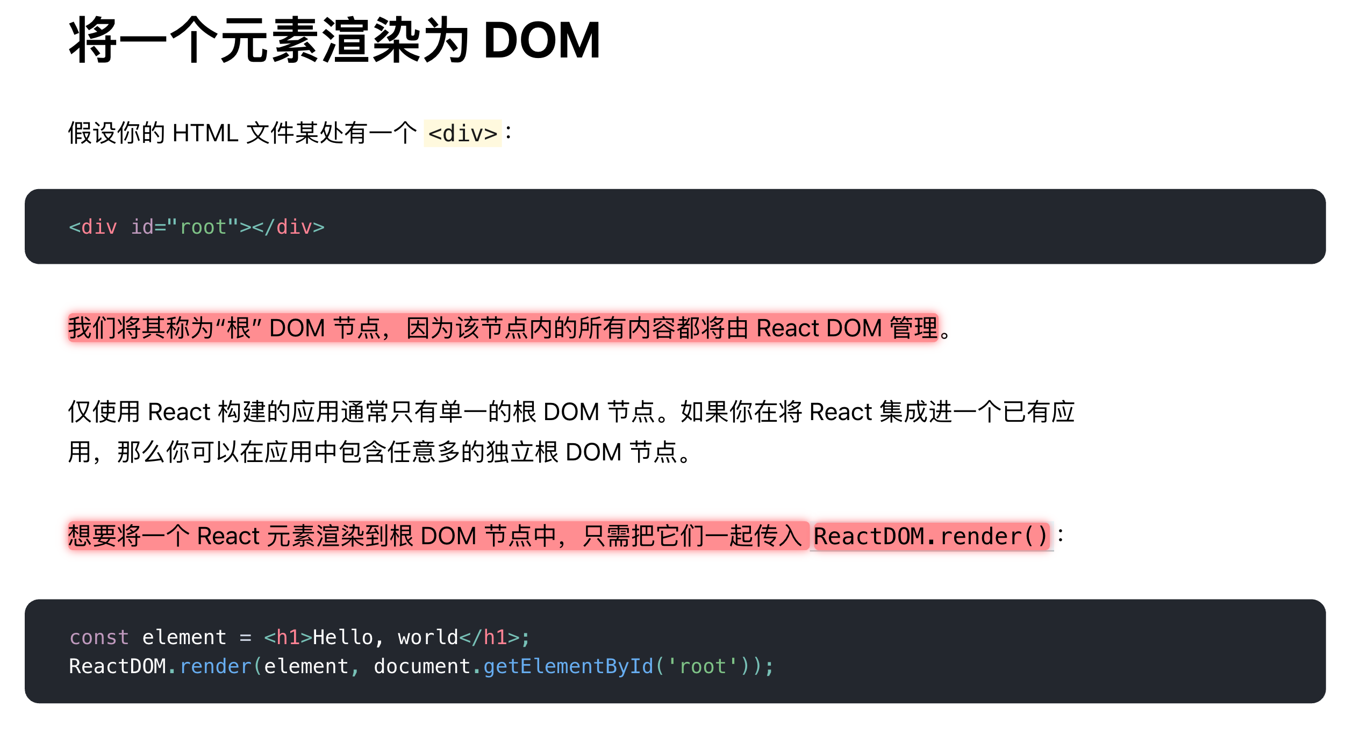
React 元素渲染

Slide 17
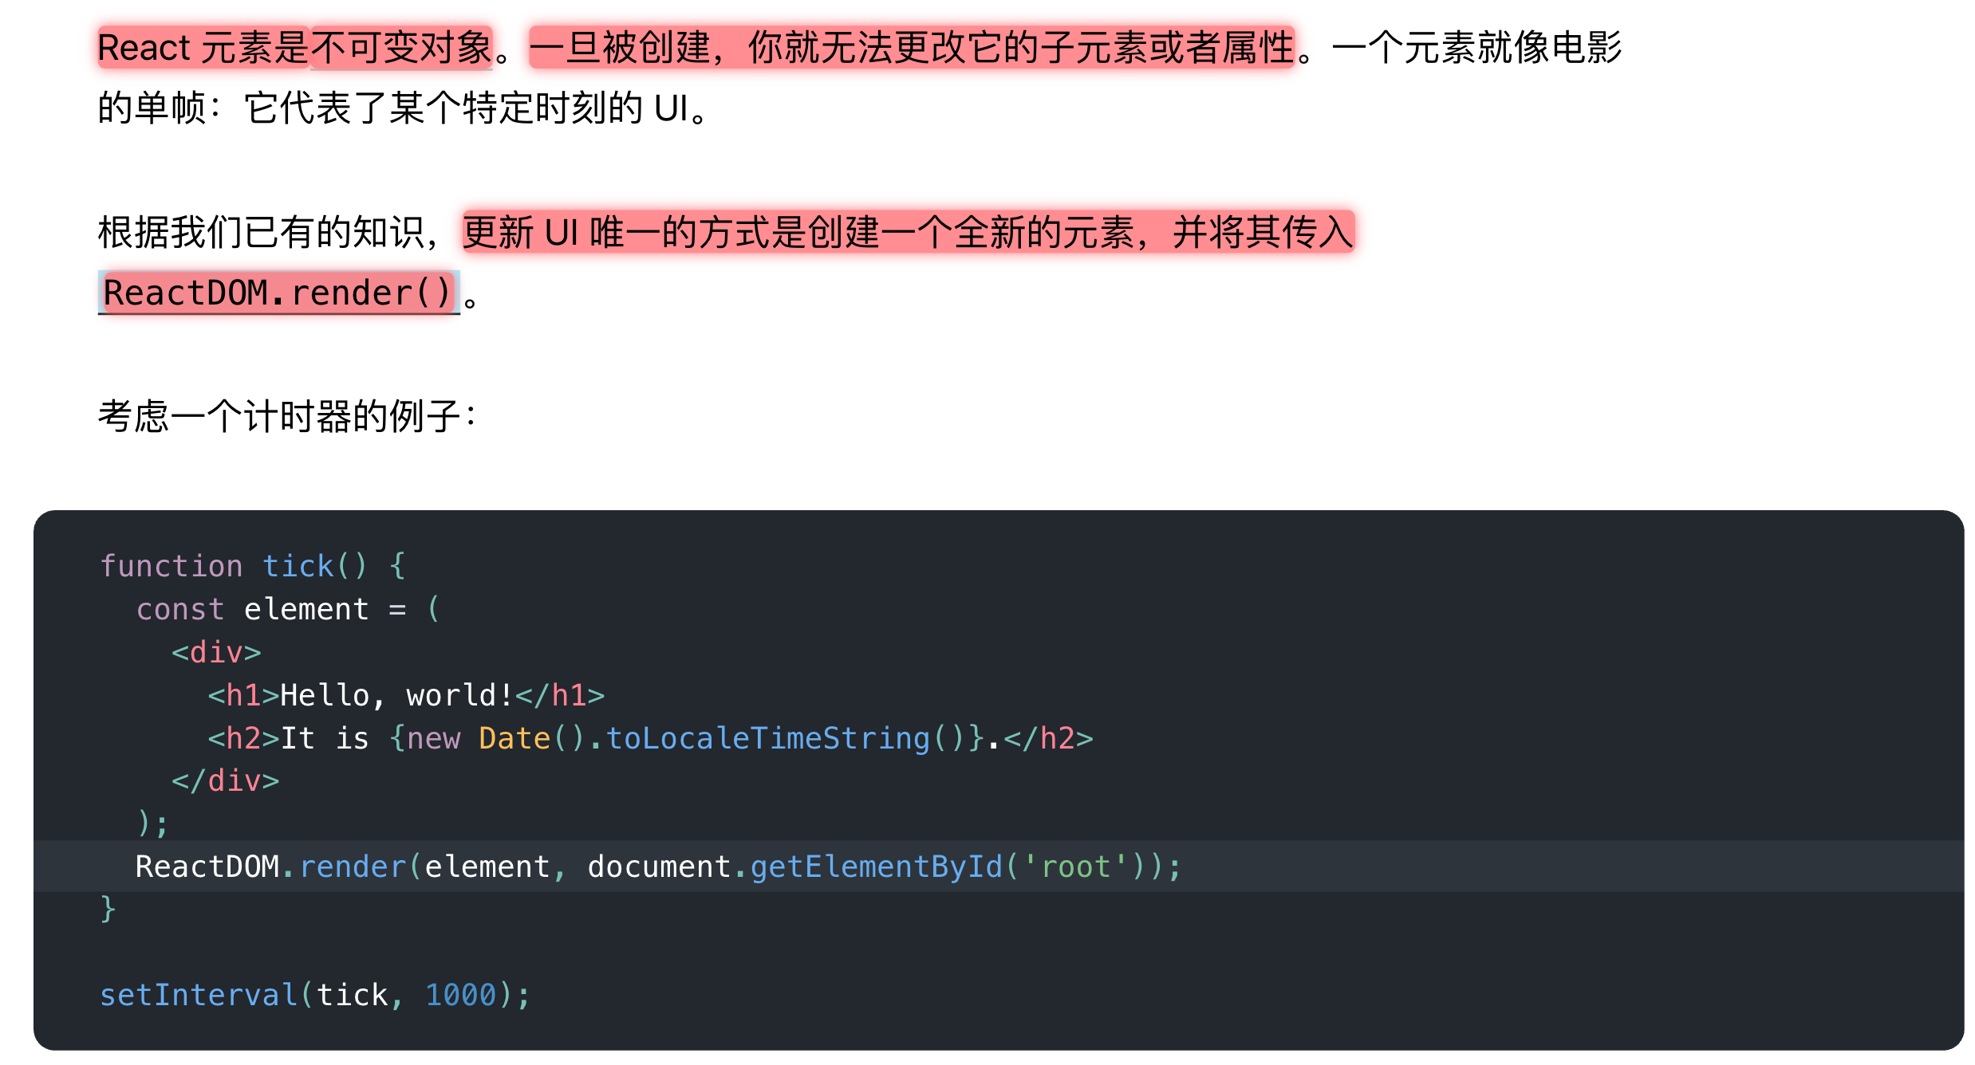
React 元素渲染

Slide 18
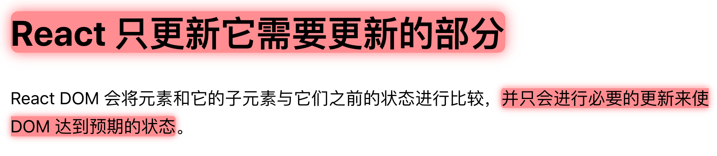
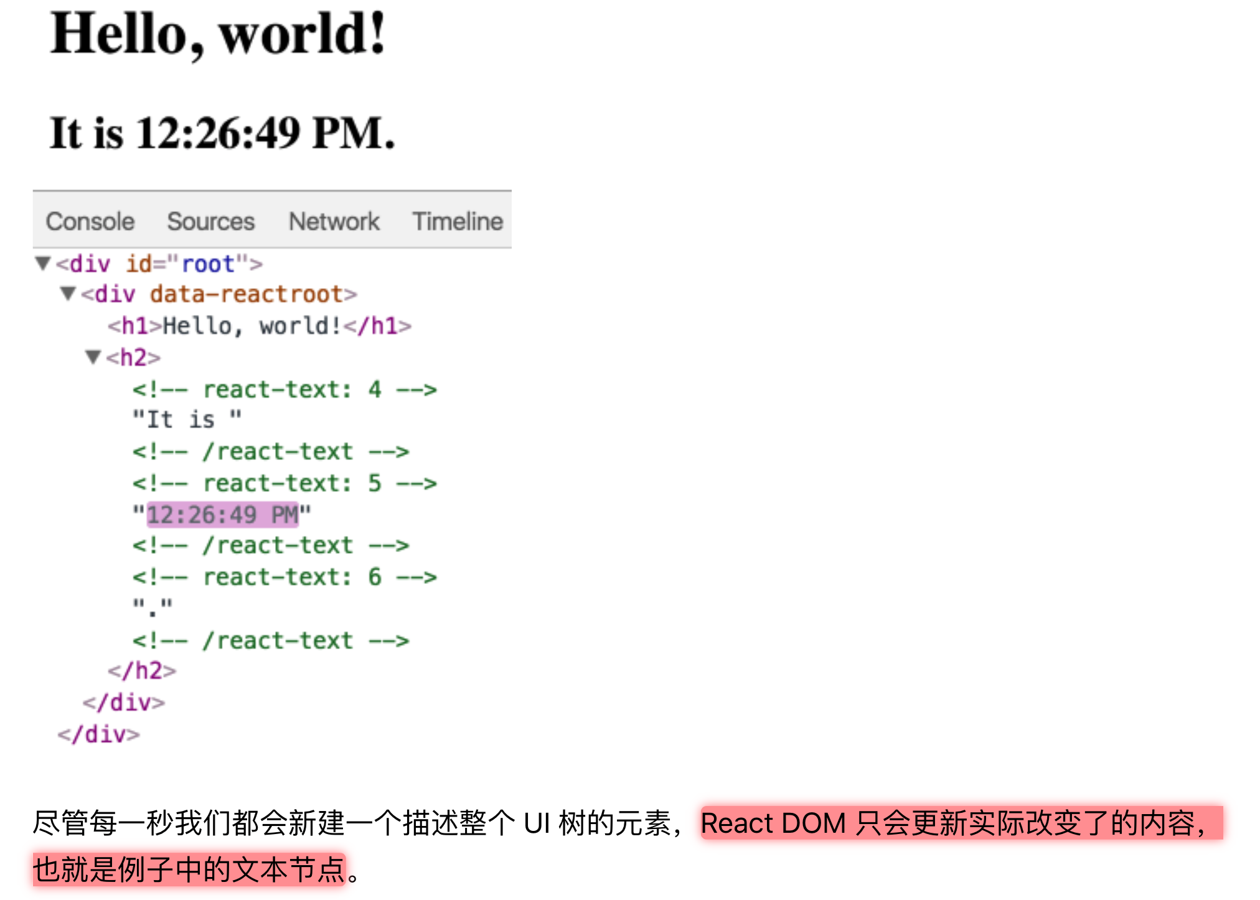
React 元素渲染

Slide 19
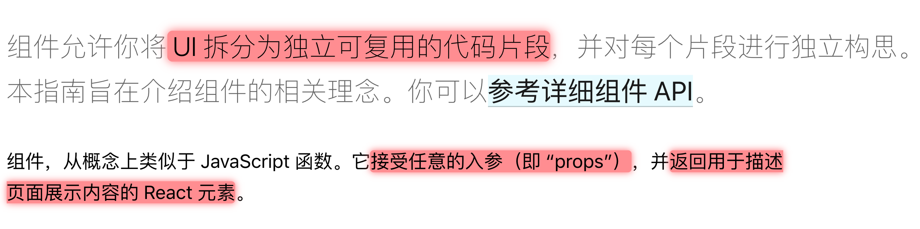
组件 & Props (入参)

Slide 20
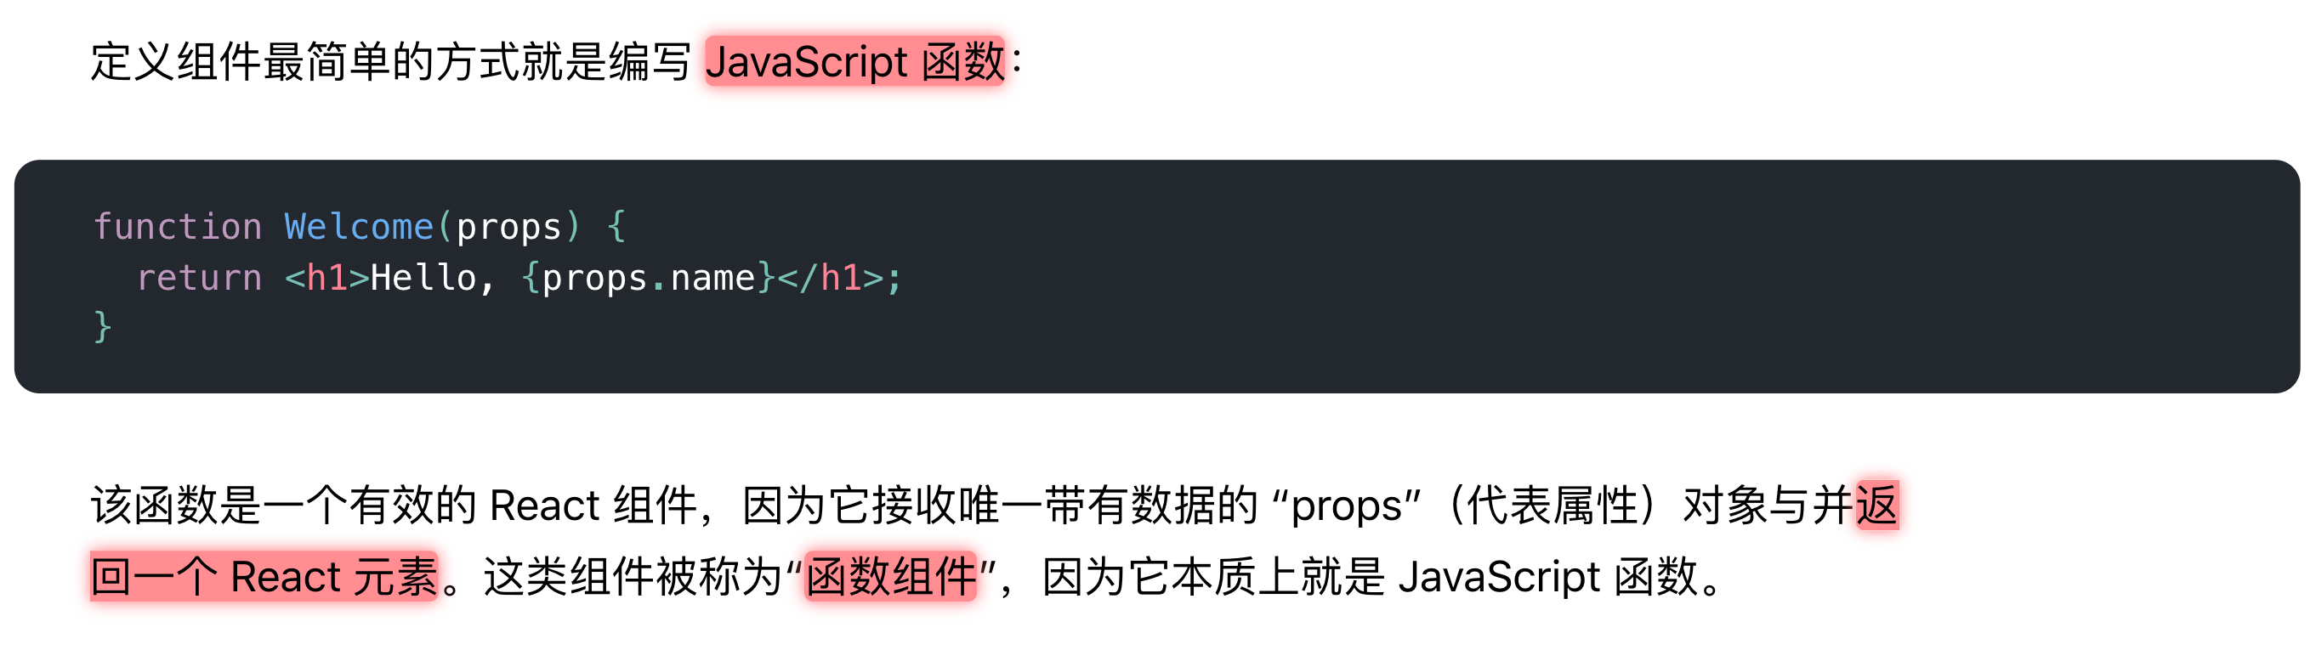
组件 & Props (入参)

Slide 21
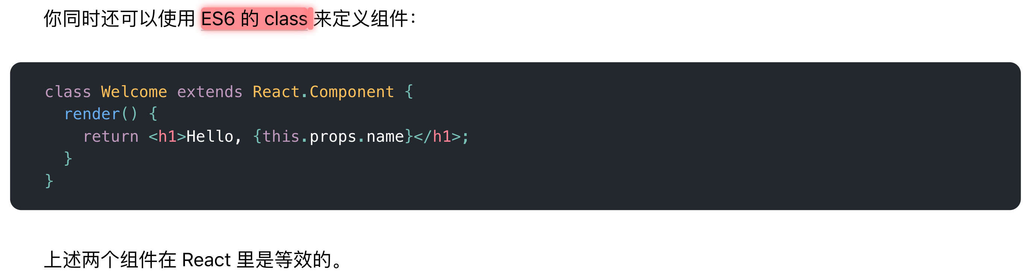
组件 & Props (入参)

Slide 22
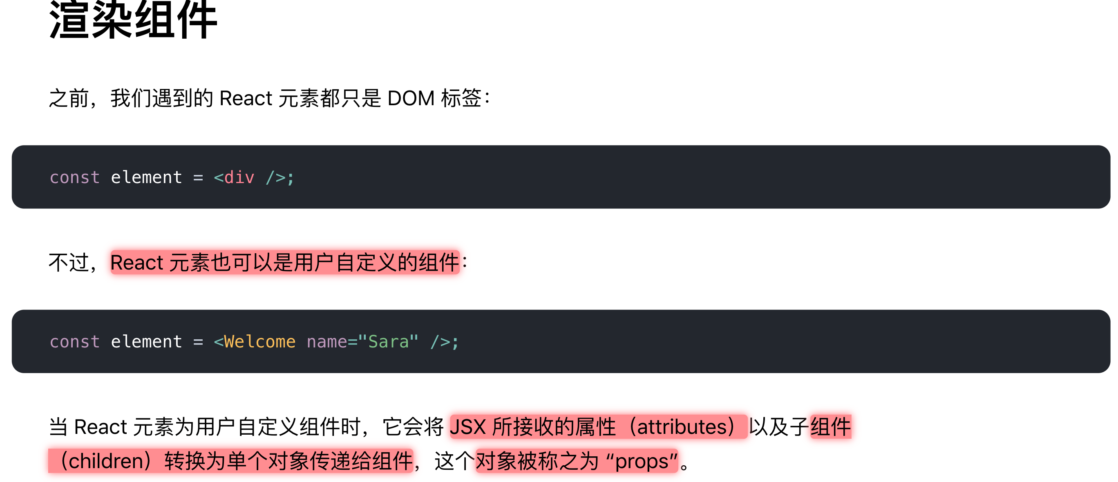
组件 & Props (入参)

Slide 23
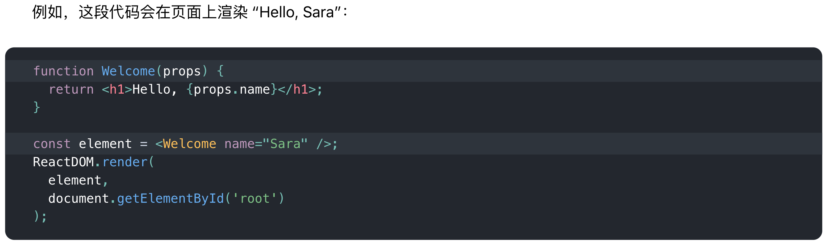
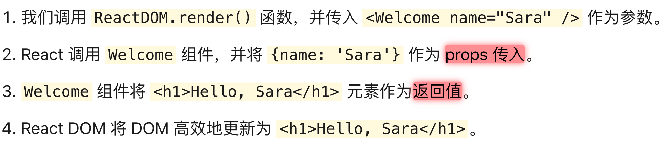
组件 & Props (入参)

Slide 24
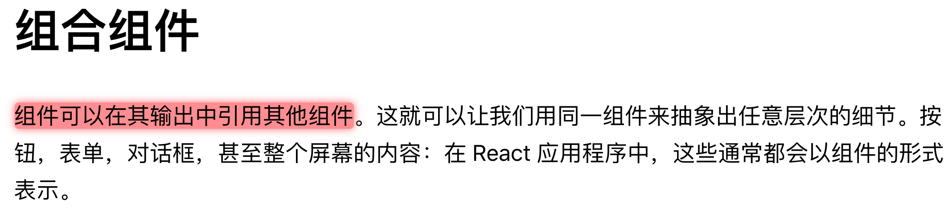
组件 & Props (入参)

Slide 25
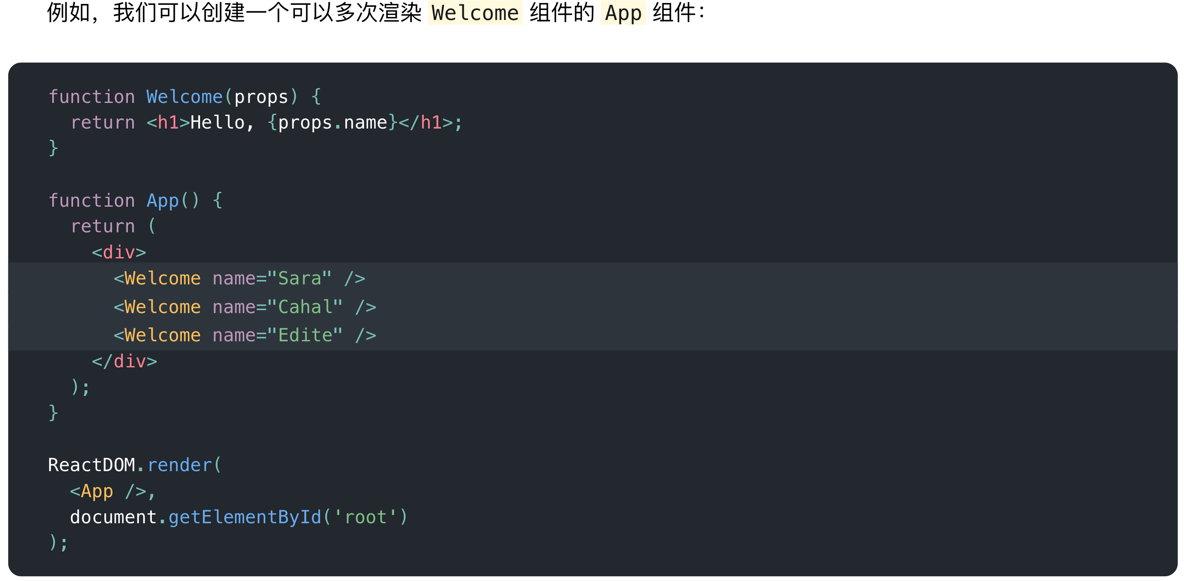
组件 & Props (入参)

Slide 26
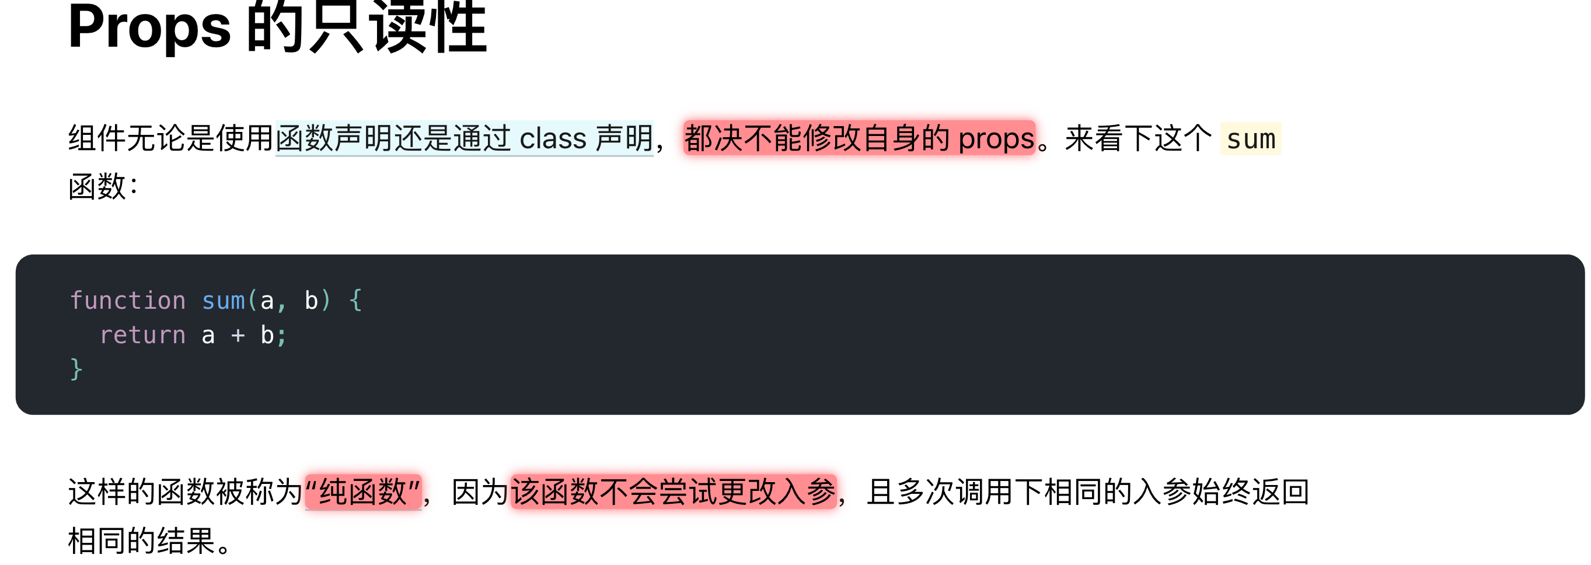
组件 & Props (入参)

Slide 27
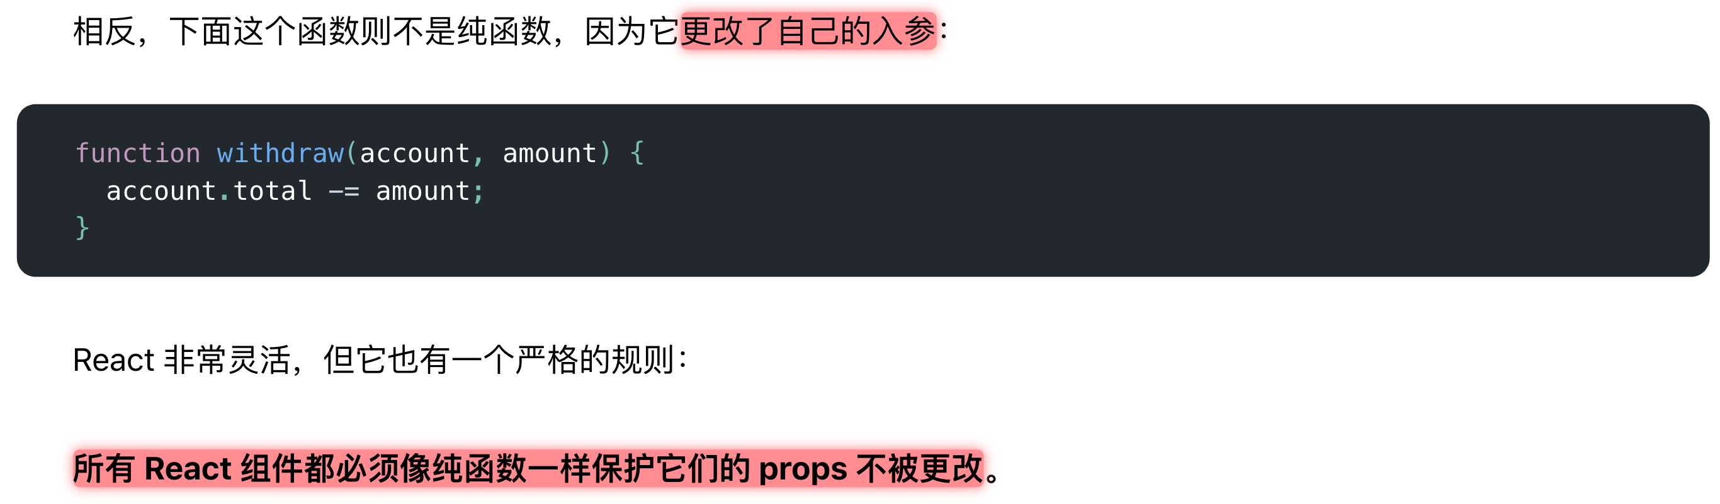
组件 & Props (入参)

Slide 28
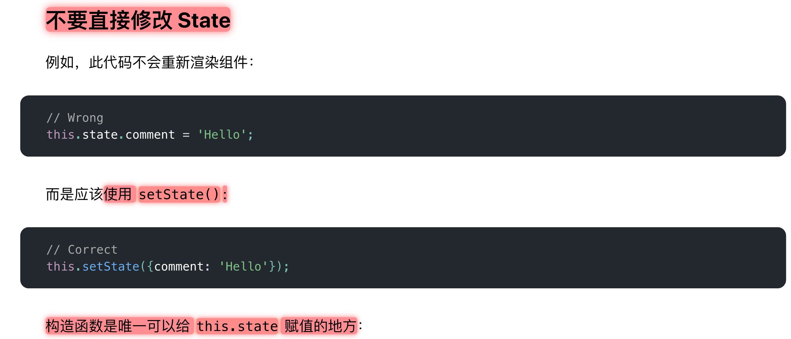
State & 生命周期
参考： https://zh-hans.reactjs.org/docs/state-and-lifecycle.html

Slide 29
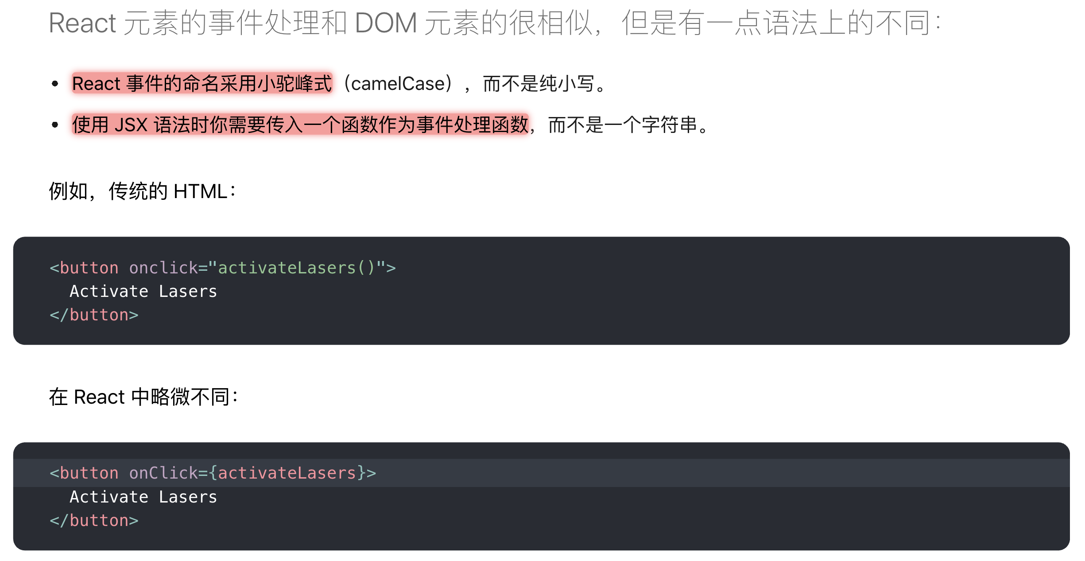
事件处理
参考： https://zh-hans.reactjs.org/docs/handling-events.html

Slide 30
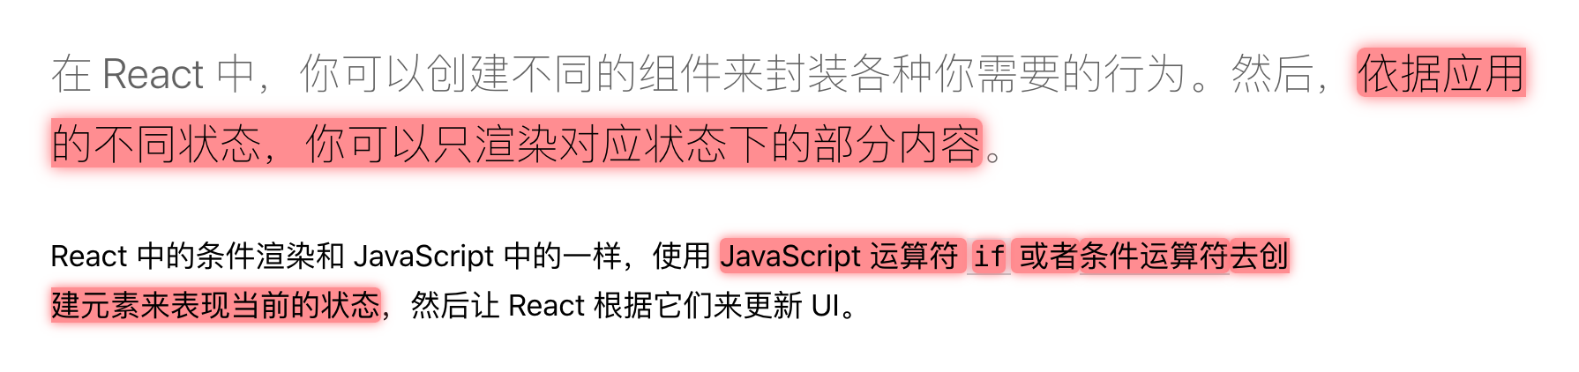
条件渲染
参考： https://zh-hans.reactjs.org/docs/conditional-rendering.html

Slide 31
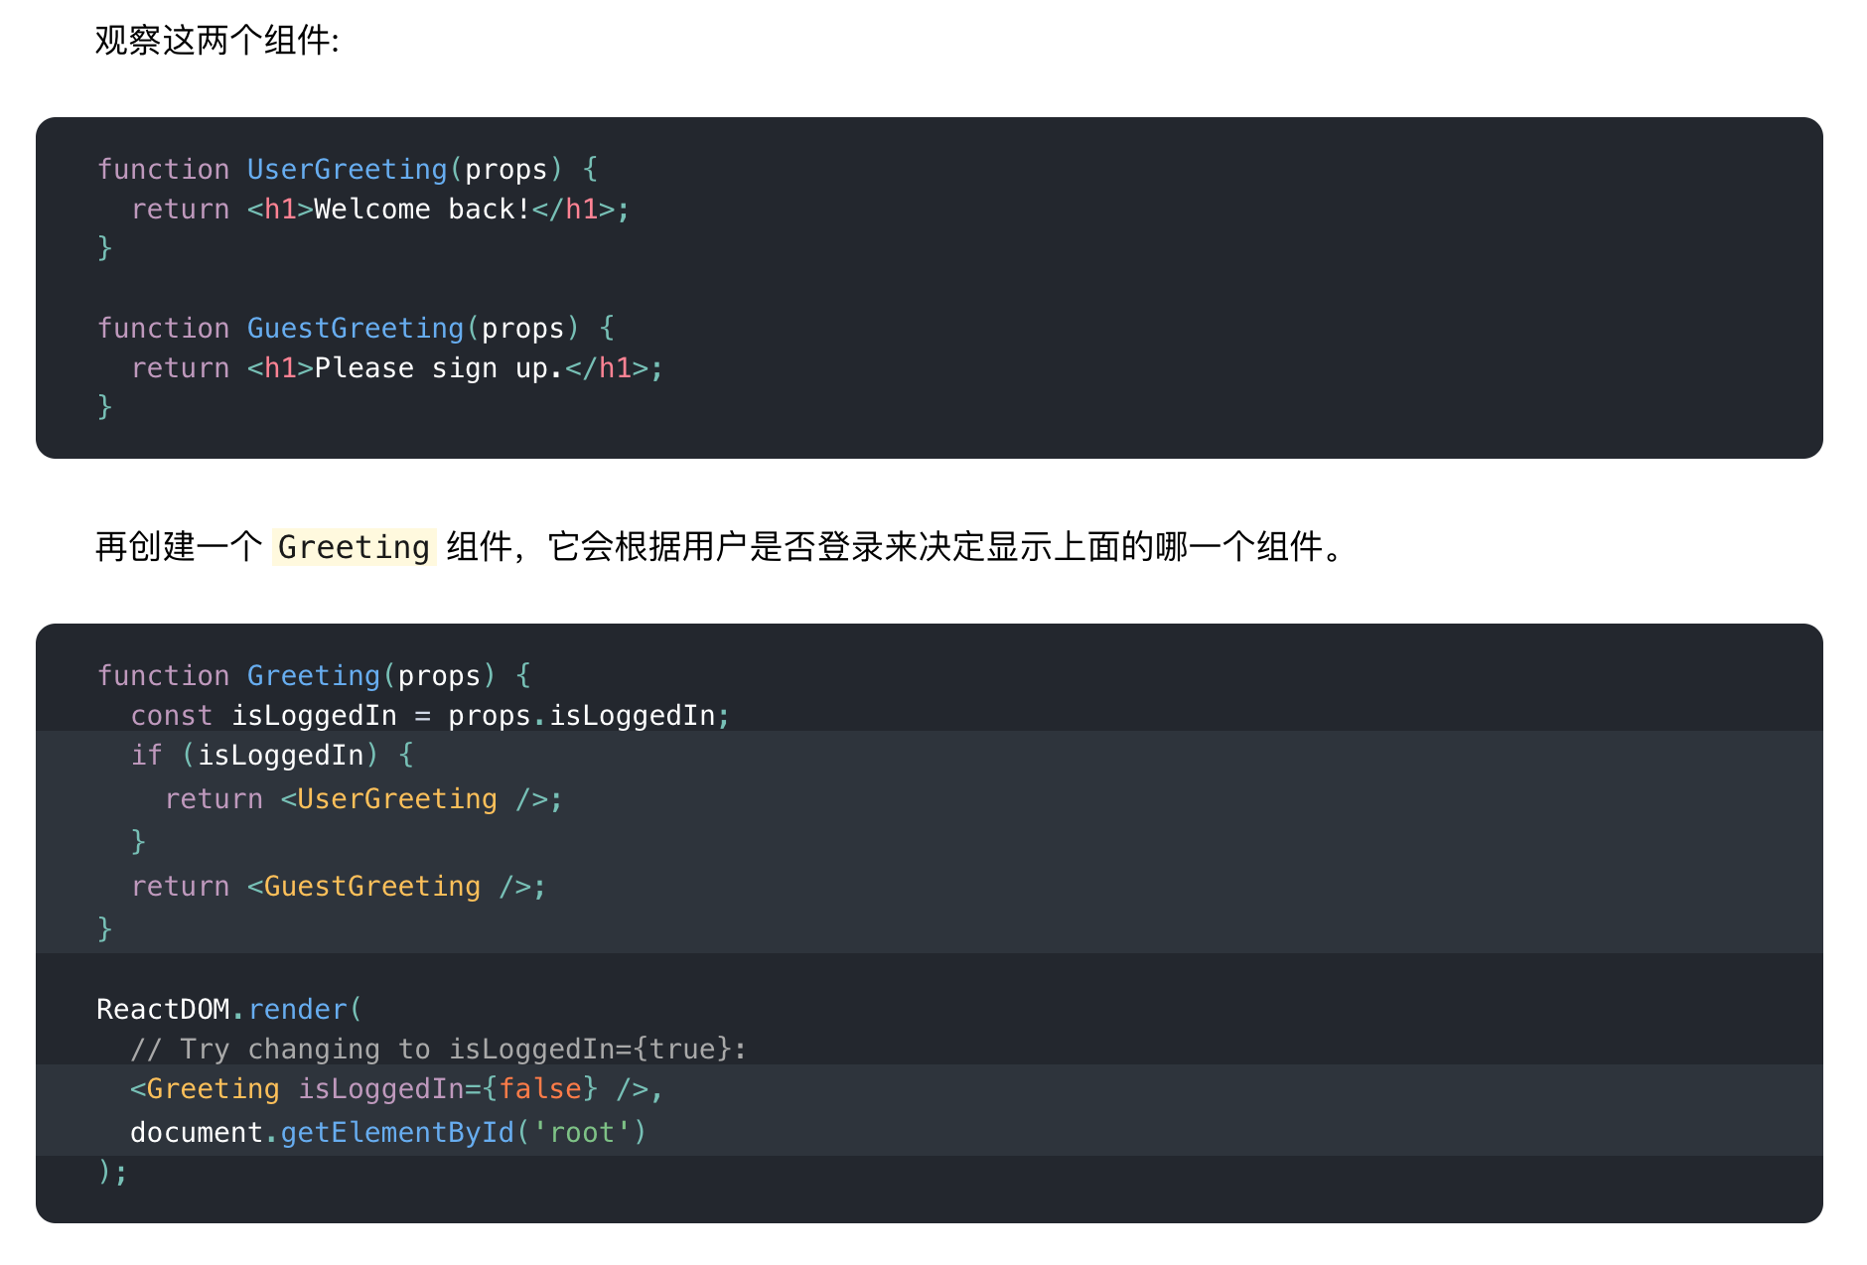
条件渲染

